Slide 1
Einrichtung eines LoRaWAN Netzwerks mit App und Datenverarbeitung
IHK-Abschlussprojekt

Slide 2
Analyse
Umsetzung
Ausblick
Quellen
Projektumgebung
Ist-Analyse
Soll-Analyse
Wirtschaftlichkeit
Entwurf
Implementierung App
Implementierung Backend

Slide 3
Analyse
Umsetzung
Ausblick
Quellen
Projektumgebung
Ist-Analyse
Soll-Analyse
Wirtschaftlichkeit
Entwurf
Implementierung App
Implementierung Backend
Implementierung Proxy
Fazit
Ausblick

Slide 4
Analyse
Umsetzung
Ausblick
Quellen
Entwurf
Implementierung App
Implementierung Backend
Fazit
Ausblick

Slide 5
Analyse
Umsetzung
Ausblick
Quellen
Fazit
Ausblick

Slide 6
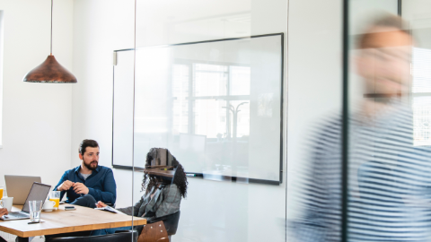

Analyse
Projektumgebung

Slide 7
offizium next GmbH
Werbeagentur
Kerngebiete:
Brand-Design
Marketing
Web und Apps
Digitale Transformation
Analyse
Projektumgebung

Slide 8
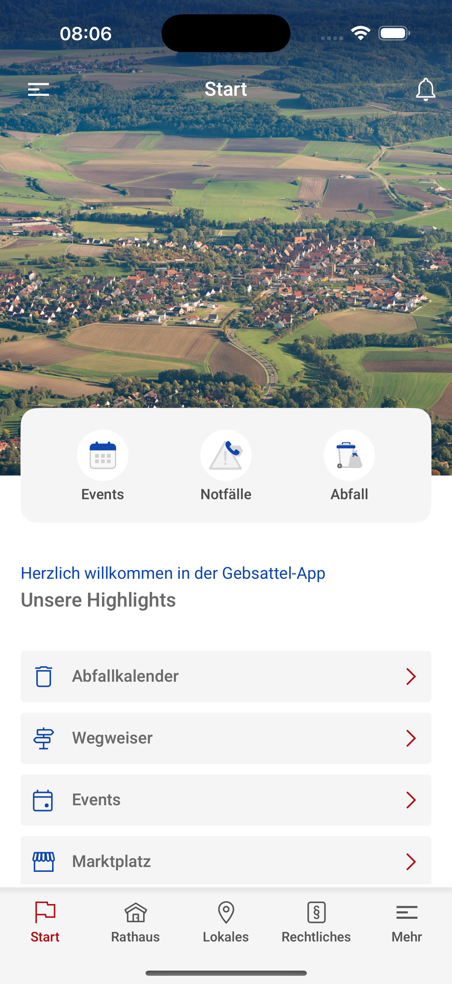



Analyse
Ist-Analyse

Slide 9
App
Backend
Proxy
ChirpStack
Analyse
Soll-Analyse
Notes:
Übersicht: Alle Sensoren, Icon, Name, Status
Detail: Gleich, Mehr, Favoriten
Historie: Graph
Backend: Webhook, Postman
Chirpstack: Program Lora, Sensoren, Gateways, Decoder
Proxy: gleicher Server, Grpc, Rest

Slide 10
Projektkosten: 2320€
Monatliche Kosten: 15€
Umsatz bei 10 Kunden:
200€ pro Monat
Amortisierung nach:
≈ 12, 54 Monate
Analyse
Wirtschaftlichkeit

Slide 11
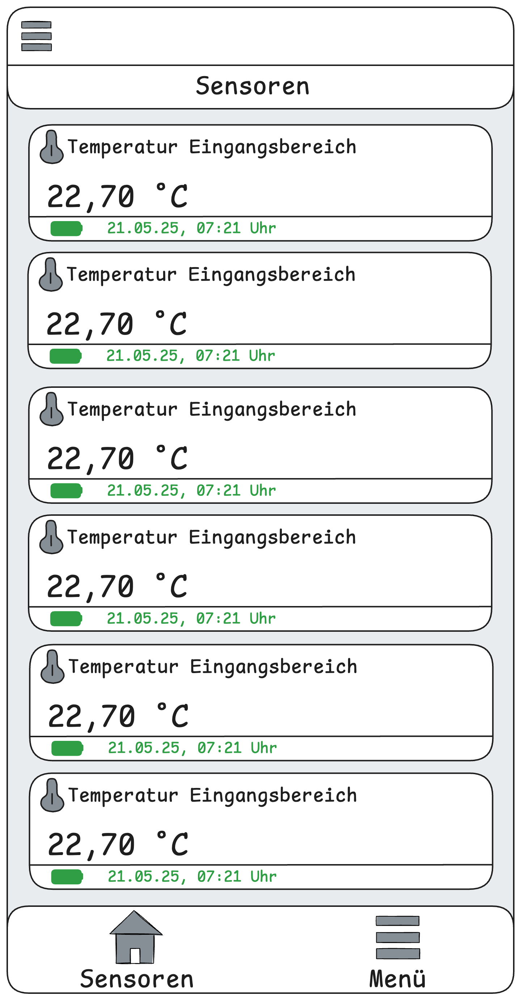
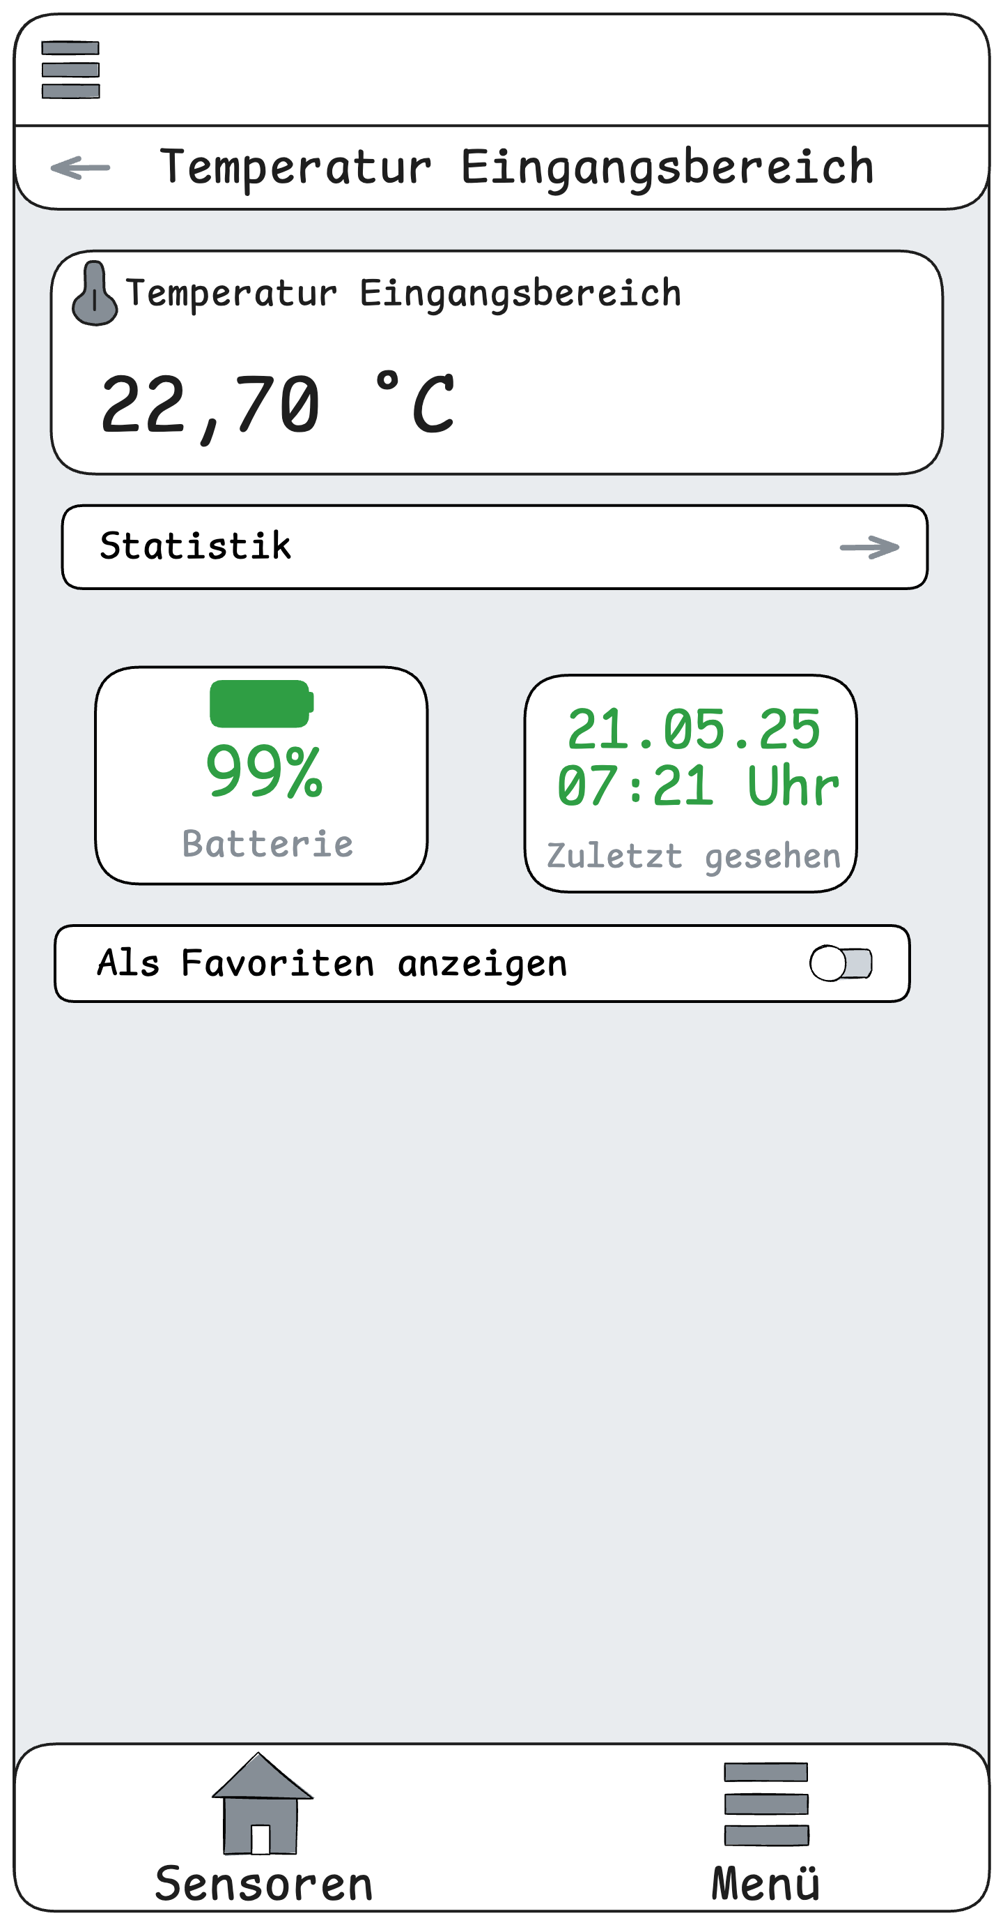
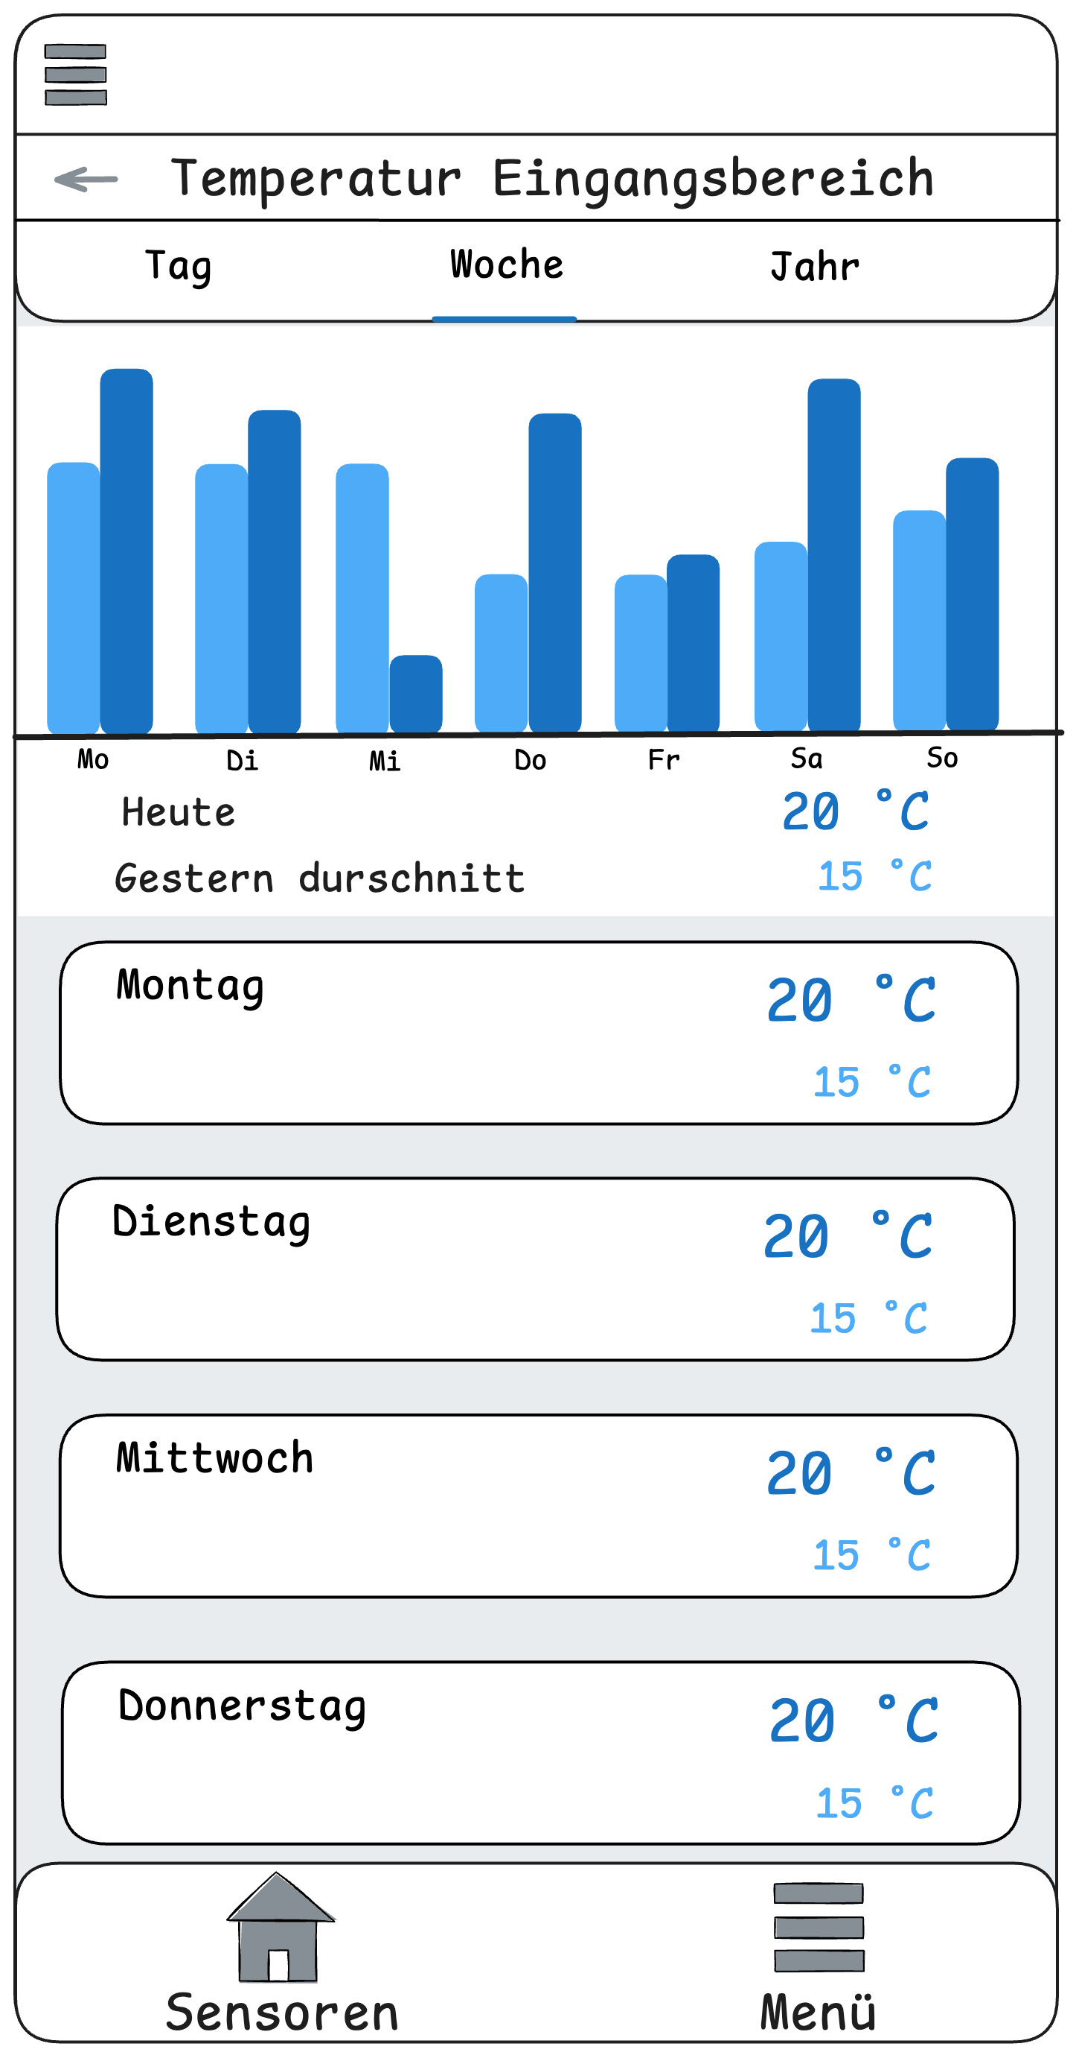
Umsetzung
Entwurf

Slide 12
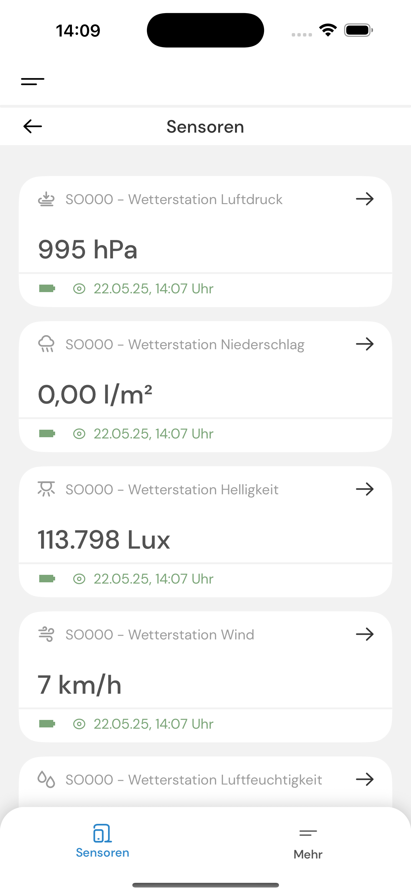


Umsetzung
Implementierung App
Notes:
Cross Plattform
Kleines Team
Weniger Aufwand

Slide 13
<GridLayout
columns="20, 30, 30, *, 30, 20">
</GridLayout>
Umsetzung
Implementierung App

Slide 14
<GridLayout
columns="20, 30, 30, *, 30, 20"
rows="40, *, 3, 30"
>
</GridLayout>
Umsetzung
Implementierung App

Slide 15
<GridLayout
columns="20, 30, 30, *, 30, 20"
rows="40, *, 3, 30"
>
<HTMLLabel
:text=“sensor_icon"
class=“icon-18px"
col="1" row="0"
/>
<HTMLLabel
:text=“sensor_name"
class=“sensor-title"
col="2" colSpan="2" row="0"
/>
...
<Separator
col="0" colSpan="6" row="2"
/>
...
</GridLayout>
Umsetzung
Implementierung App

Slide 16
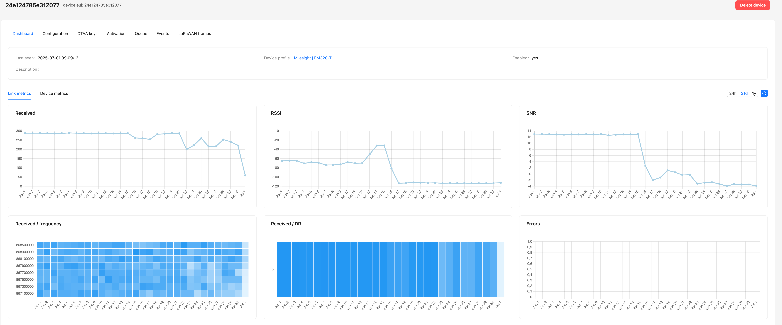

Umsetzung
Einrichtung ChirpStack

Slide 17
Route::group(['prefix' => 'lora'], function() {
Route::post('/receive', ['uses' => 'Modules\LoraCloudController@receiveSensorData' ]);
});
POST https://backend.de/api/lora/receive
{
"time": "2025-07-01T13:49:12.926230+00:00",
"deviceInfo": {
"deviceName": "24e124785e312077",
"devEui": "24e124785e312077",
},
"fCnt": 29106,
"fPort": 85,
"object": {
"temperature": 25,
"battery": 97,
"humidity": 51.5
}
}
Umsetzung
Implementierung Backend

Slide 18
public function receiveSensorData(Request $request) {
if (config('services.chirpstack.integration_token') !== null &&
$request->bearerToken() !== config('services.chirpstack.integration_token'))
{
Log::info('abort receiveSensorData');
return response()->json(['message' => 'Unauthorized'], 401);
}
if ($request['event'] === 'status') {
$this->handleStatus($request);
} else if ($request['event'] === 'up') {
$this->handleUp($request);
}
}
Umsetzung
Implementierung Backend

Slide 19
function handleStatus(Request $request) {
$deviceValues = [
'battery' => $request['batteryLevelUnavailable'] === true ?
null :
$request['batteryLevel'],
'externalPowerSource' => $request['externalPowerSource']
];
$devEui = $request['deviceInfo']['devEui'];
LORADevice::updateOrCreate(
['devEui' => $devEui],
$deviceValues
);
}
Umsetzung
Implementierung Backend

Slide 20
import { createServer } from 'node:http';
import {
createApp,
createRouter,
toNodeListener,
useBase,
} from 'h3';
const app = createApp();
const router = createRouter();
router.use('/api/devices/**',
useBase('/api/devices', devicesRouter.handler));
app.use(router);
createServer(toNodeListener(app)).listen(LISTEN_PORT, () => {
console.log(`Listening on Port ${LISTEN_PORT}`);
});
Umsetzung
Implementierung Proxy

Slide 21
import { promisify } from 'node:util‘;
import { DeviceServiceClient } from '@chirpstack/chirpstack-api/api/device_grpc_pb.js';
import Device from '@chirpstack/chirpstack-api/api/device_pb.js';
import { ChannelCredentials } from '@grpc/grpc-js';
function getDevice(devEui: string) {
const client = new DeviceServiceClient(
ADDRESS,
ChannelCredentials.createSsl()
);
const request = new Device.GetDeviceRequest();
request.setDevEui(devEui);
return responseHandler(
promisify(client.get.bind(client, request, metadata, {}))()
);
}
Umsetzung
Implementierung Proxy

Slide 22

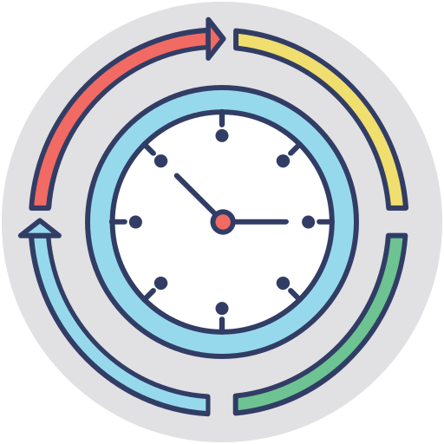
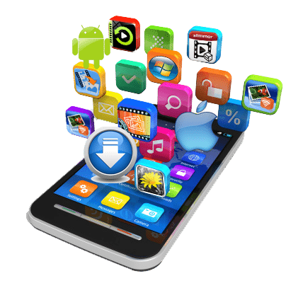
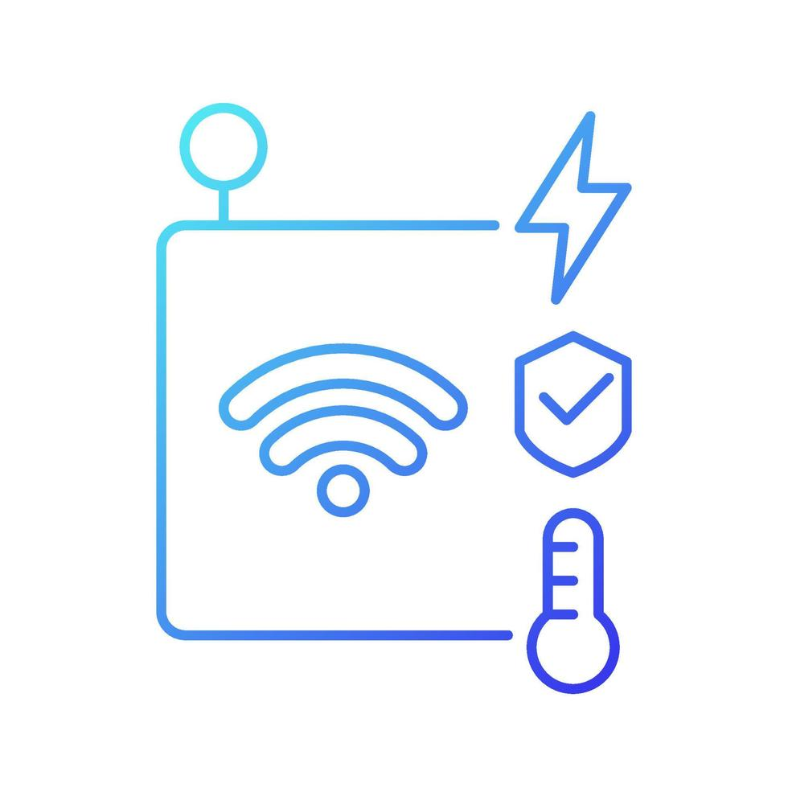
Ausblick
Fazit

Slide 23
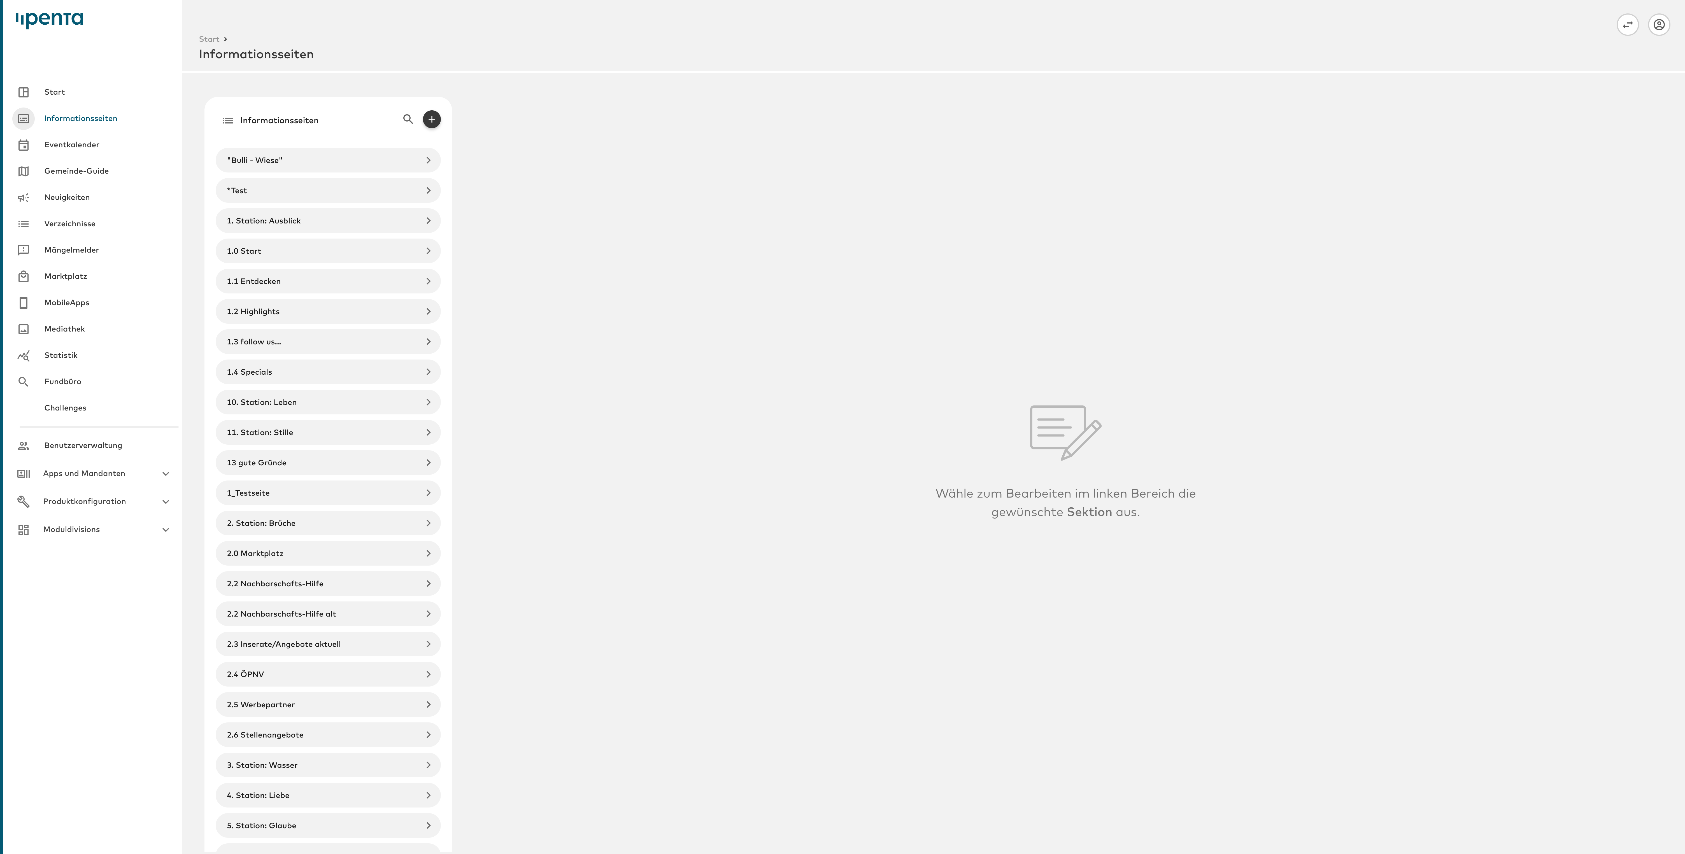

Weboberfläche
Mobilfunk
Ausblick
Ausblick

Slide 24
Quellen
https://miro.medium.com/v2/resize:fit:1304/0*mUvn7TEnNQyMsOyi
https://upload.wikimedia.org/wikipedia/commons/thumb/2/27/PHP-logo.svg/1024px-PHP-logo.svg.png
https://upload.wikimedia.org/wikipedia/de/thumb/d/dd/MySQL_logo.svg/2560px-MySQL_logo.svg.png
https://upload.wikimedia.org/wikipedia/commons/8/86/NativeScript_Logo.png
https://upload.wikimedia.org/wikipedia/commons/thumb/9/95/Vue.js_Logo_2.svg/1200px-Vue.js_Logo_2.svg.png
https://www.chirpstack.io/img/logo.png
https://stackforce.com/application/files/cache/thumbnails/789fa040545dfa997326c238180d9cb0.png
https://cdn-icons-png.flaticon.com/512/11993/11993344.png
https://cdn-icons-png.flaticon.com/512/3193/3193383.png
https://leadsdubai.com/wp-content/uploads/2016/09/mobile-app-downloads.png
https://static.vecteezy.com/ti/gratis-vektor/p1/4716292-iot-sensors-gradient-linear-vector-icon-information-transmission-over-wireless-network-intelligentes-security-system-thin-line-color-symbol-modern-style-piktogram-vector-isolated-outline-drawing-vektor.jpg

